Slide 1

Торгово промыщленная палата РФ
Валерий Казейкин
Председатель секции Энергосбережение Экспертного совета по жилищной политике и ЖКХ Государственной Думы
Член Экспертного совета Правительства РФ
Первый Вице президент Международной ассоциации фондов жилищного строительства и ипотечного кредитования (МАИФ)

Slide 2
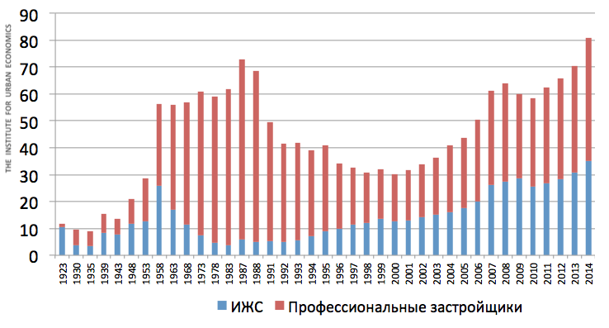
Ввод много и малоэтажного жилья в России

Slide 3
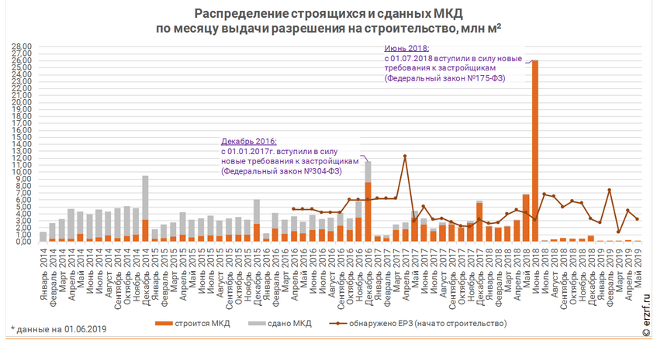
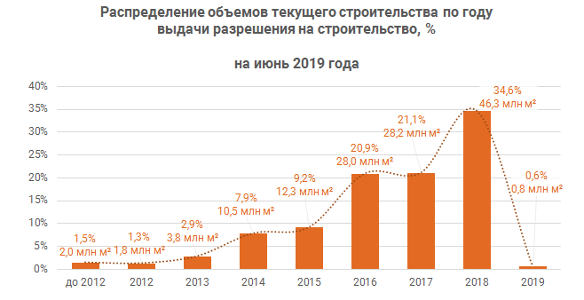

Slide 4
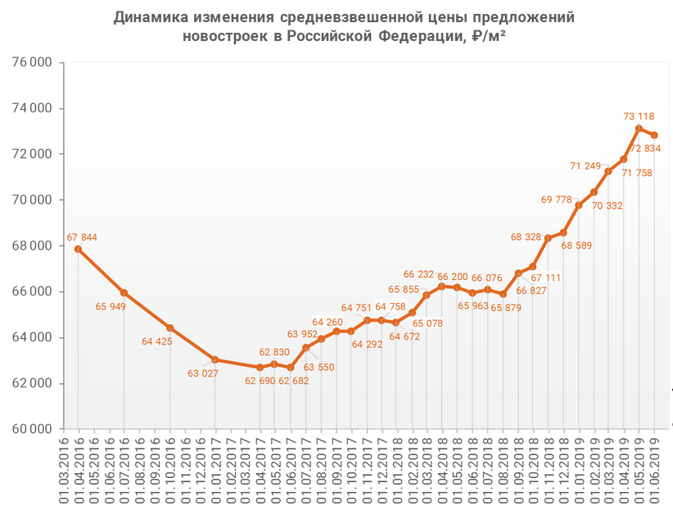

Slide 5
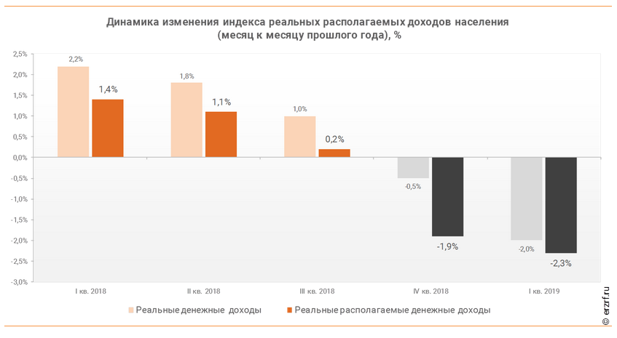
Реальные располагаемые доходы населения

Slide 6
Президент России Владимир Путин в послании Федеральному Собранию поручил.
«Правительству России и Центробанку (ЦБ) следует разработать программу поддержки индивидуального жилищного строительства (ИЖС)». «Необходимо семье дать возможность не только покупать готовое жилье, но и строить свой дом на своей земле. Правительство и ЦБ должны разработать удобные, и главное, доступные финансовые инструменты для поддержки ИЖС, поскольку эта сфера не охвачена сегодня ипотекой»
Первые предложения по программе Минстрой России должен предоставить уже в середине апреля. В них должны быть указаны:
• субъекты РФ, которые первыми примут участие в данной программе;
• механизмы финансовой поддержки строительства;
• способы упрощения процедуры регистрации прав на уже построенные жилые дома;
• механизмы снятия административных барьеров и снижения стоимости подключения к инженерным сетям как для девелоперов, так и для граждан;
• перечень мероприятий, направленных на достижение показателей по вводу жилья и скорректированных с учетом паспорта Нацпроекта «Жилье и городская среда».
Для реализации программы необходимо использовать уже существующие механизмы. В частности, субсидирование ипотечной ставки Минпромторгом при приобретении деревянных домокомплектов«деревянной ипотекой», а также субсидирование ипотечной ставки для молодых семей, в том числе на селе.

Slide 7
Президент России Владимир Путин в послании Федеральному Собранию поручил.
«Правительству России и Центробанку (ЦБ) следует разработать программу поддержки ипотечного жилищного кредитования (ИЖС)».
Председатель Правительства РФ Дмитрий Медведев подписал Поручение от 5 февраля 2019 года № ДМ-П9-7пр "О решениях по итогам совещания о развитии производства промышленной продукции для обеспечения национального проекта «Жильё и городская среда»: Минфину России, Минпромторгу России, Минстрою России и Минэкономразвития России совместно с Банком России и АО «ДОМ.РФ» представить до 25 марта 2019 года в Правительство РФ предложения по стимулированию ипотечного кредитования индивидуального жилищного строительства, включая приобретение деревянных домов;
Специалисты ДОМ.РФ оперативно среагировали и разработали продукт, выпустив в рынок 25 марта, НО ЭТО ПРОДУКТ МАССОВЫЙ ДЛЯ РЫНКА (с учетом совокупности проблематики, продукт снимающий максимум рисков с ликвидности предмета залога); Отдельно по задаче президента, для застройщиков и консолидированных строек на землях ИЖС, в ближайшее время планируется к выпуску отдельный продукт.

Slide 8
«Дом.рф банк» запустил ипотеку на ИЖС без дополнительного залога
сайте Банка ДОМ.РФ, условия программы, которая называется «Приобретение жилого дома», таковы:
• ставка ИЖК - 12,5% -13,5% годовых;
• минимальный первоначальный взнос - 40%;
• сумма кредита - от 500 тыс. до 30 млн руб. (Москва, Санкт-Петербург, Московская и Ленинградская область) и до 10 млн руб. в других регионах;
• срок кредита - от 3 до 30 лет;
• в качестве обеспечения принимается приобретаемый дом с земельным участком или права требования на строящийся жилой дом;
• по одному кредиту заемщиками (созаемщиками) могут быть до четырех человек, включая супругов, гражданских супругов и близких родственников.
При оформлении кредита обязательно имущественное страхование рисков, связанных с утратой или повреждением приобретаемого дома.
Личное страхование заемщик оформляет по желанию. При отсутствии такового процентная ставка по ипотеке повышается на 0,7 п.п.
Страхование от утраты права собственности на приобретаемую недвижимость оформляется по желанию
Программа может быть оформлена совместно с дополнительными опциями:
• «Справка о доходах по форме кредитора»;
• «Легкая ипотека»;
Предварительно 20-30% взнос на 30 лет, ставка планируется 11,99

Slide 9
Проект «Государственной программы комплексного развития сельских территорий» разработан в развитие Стратегии устойчивого развития сельских территорий Российской Федерации на период до 2030 года
За период реализации ФЦП «Устойчивое развитие сельских территорий» с 2014 по 2018 г построено 3,7 млн кв. м жилья для сельских граждан, в том числе 2,3 млн кв. м для молодых семей и молодых специалистов.
Госпрограмма КРСТ будет реализовываться на территории сельских поселений (87% до 10 тыс. человек) и малых городов, связанных с сельскими территориями на которых проживает 37,6 млн. человек Цели Госпрограммы КРСТ повышение качества жизни формирование сбалансированной системы расселения сельского населения;
Ресурсное обеспечение Программы КРСТ из всех источников 3,7 триллиона рублей
Подпрограммы КРСТ: жильё и социальная инфраструктура; инженерно-транспортная инфраструктура; среда проживания; культура и спорт; содействие занятости населения;
Обеспечение комфортным жильём: увеличение доступа сельского населения к льготному ипотечному кредитованию ( от 2% в рублях); землеустройство; повышение уровня обеспечения жилых домов всеми видами благоустройства
Минсельхоз России, ежегодно организует конкурсный отбор проектов от коммерческих организаций и муниципалитетов для софинансирования на основе заявок, направленных из субъектов РФ Критерии отбора проектов - объём софинансирования со стороны инициатора проекта, значимость проекта для развития сельской территории внедрение новейших технологий и инновационных подходов при реализации проектов.

Slide 10
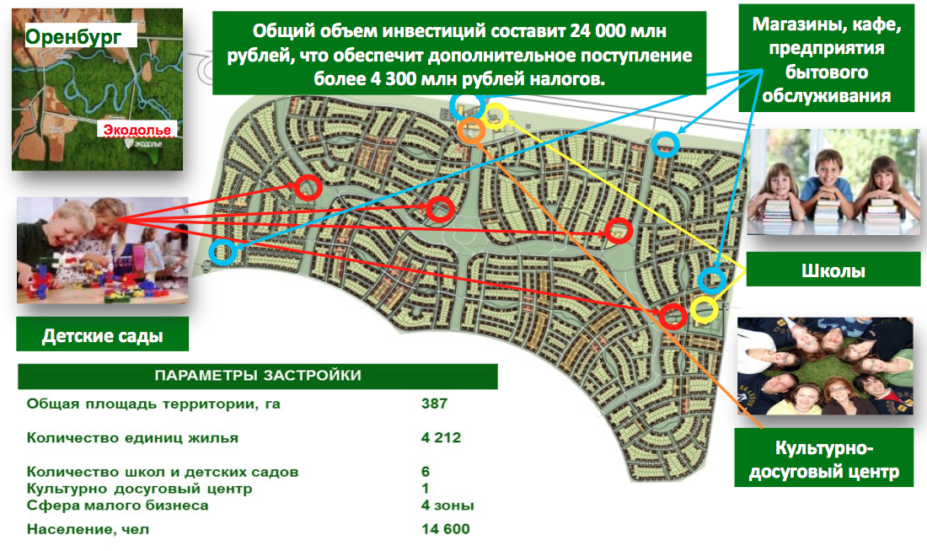
Комплексное освоение территорий в целях малоэтажного строительства

Slide 11
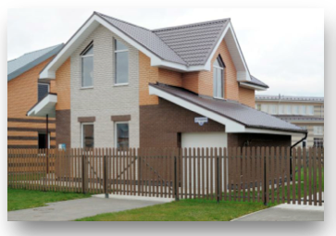
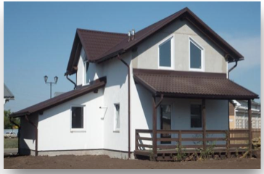
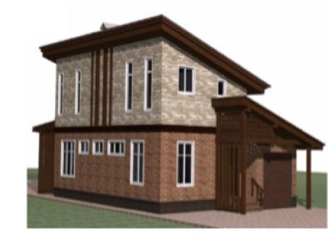
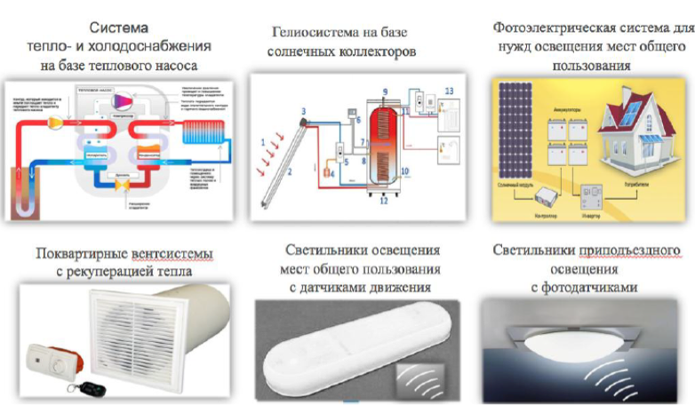
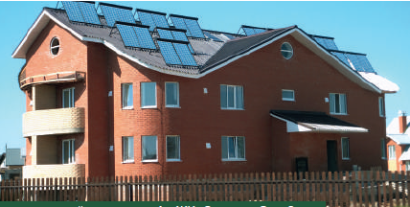
Примеры строительства
знергоэффективных домов по классу «А»
Д «Кама» «Болгарский дом» «Активный дом А++»
12 квартирный Дом «А»

Slide 12
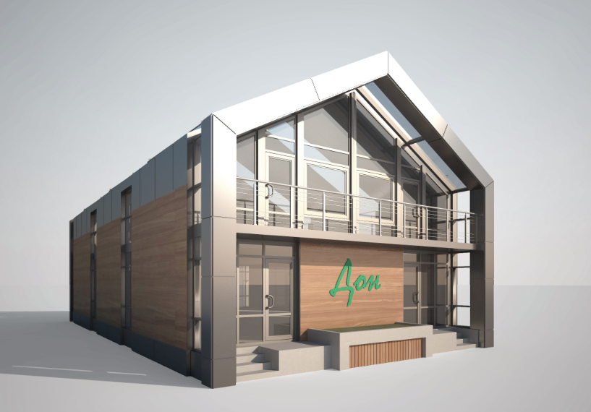
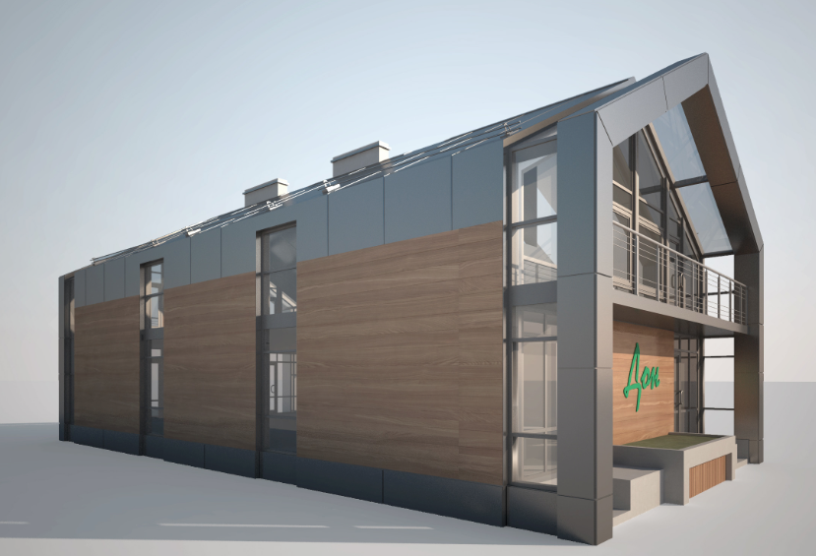
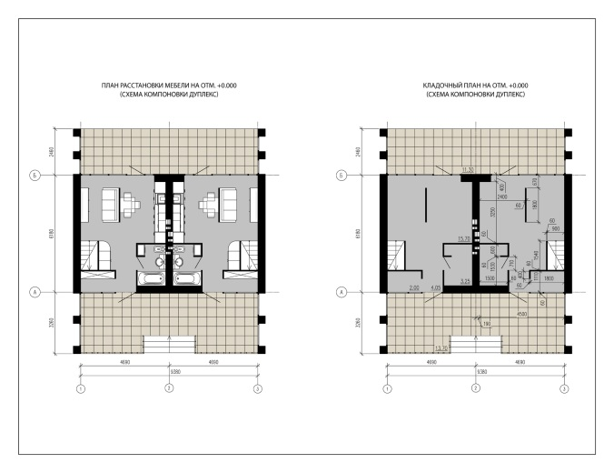
Конкурс на проектирование энергоэффективного жилого дома квадрохаус «ДОН» проведенный с НОПРИЗ
Указом Президента РФ В.В. Путина от 07.05.2012 г. № 600 (пункт Б) поставлена задача по разработке мер направленных на снижение стоимости одного кв метра жилья на 20 % путем увеличения объема ввода в эксплуатацию жилья экономического класса. Одновременно Указом Президента РФ от 4 июня 2008 года № 889 предусмотрено снижение к 2020 году энергоёмкости валового внутреннего продукта РФ, в том числе жилищного строительства, не менее чем на 40 %. Реализация этих Указов осуществляется в рамках Президентской программы «Жилье для российской семьи» по которой предусмотрено построить дополнительно 25 млн кв м жилья по цене 35 тыс руб кв м и энергоэффективностью не ниже класса «В». Компания «Экодолье» является участником данной программы. В целях решения задачи по одновременному снижению цены и снижению энергопотребления «Экодолье» совместно с Национальным объединением проектировщиков при участии членов Общественного совета Министерства строительства и ЖКХ РФ провела Международный конкурс на лучший архитектурный проект жилого дома эконом-класса дом Дон. В конкурсе приняли участие 150 архитекторов из 15 стран. Победителем был признан воронежский архитектор К. Подвязкин. Одновременно "Экодолье" провела и закрытый тендер среди 1500 компаний производителей экологически чистых строительных материалов.

Slide 13
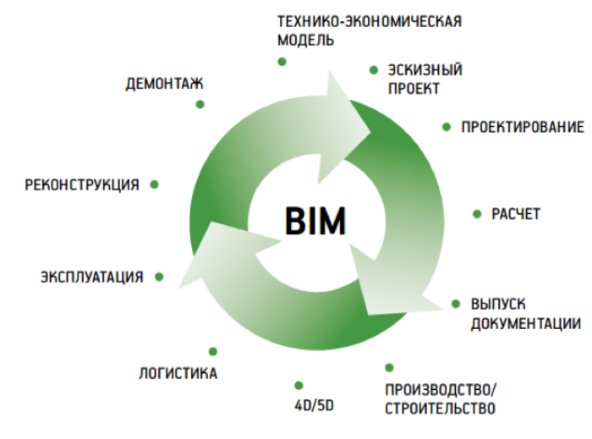
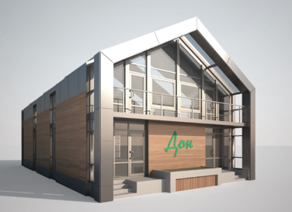
Результаты применения BIM при проектировании
и строительстве энергоэффективного дома ДОН
Технологии информационного моделирования (BIM),
использованные при проектировании и строительстве дома ДОН позволили обеспечить оптимизацию проектных решений и объемов используемых ресурсов по стоимости, энергоэффективности, срокам строительства через оптимизацию графика СМР. Для моделирования использовалась программа Autodesk Revit, плагин к Revit, Рекомпозитор, Менеджер параметров, расчет стоимости производился на АВС 4,База знаний АВС.
В целом использование BIM привело к сокращение сроков проектирования до 40% с высоким качеством проектной документации. Ускорило процесс согласования проектных решений. Обеспечило сокращению сроков строительства в два раза. Позволило снизить энергопотребление более чем на 50% и получить энергопаспорт дома по классу «А». Привело к снижению себестоимости строительства дома ДОН с внутренней отделкой до 21950 руб за кв м

Slide 14
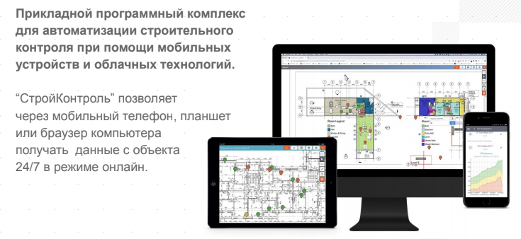
Автоматизация строительного контроля с определением обьемов и стоимости выполненных работ для проектного финансирования и эскроу счетов
ПК «СтройКонтроль» позволяет получать в онлайн режиме информацию о работе с предписаниями, снизить трудозатраты строительного контроля и себестоимость строительства. Время на подготовку предписания и получение замечания подрядчикомв среднем сократилось в 100 раз с 1-2 дней до 10 минут. ПК «СтройКонтроль» особенно актуален при проектном финансирования и использовании эскроу-счетов. Поскольку позволяет передавать от застройщиков банкам данные о качестве, объемах и стоимости выполненных работ. в онлайн режиме через интернет

Slide 15
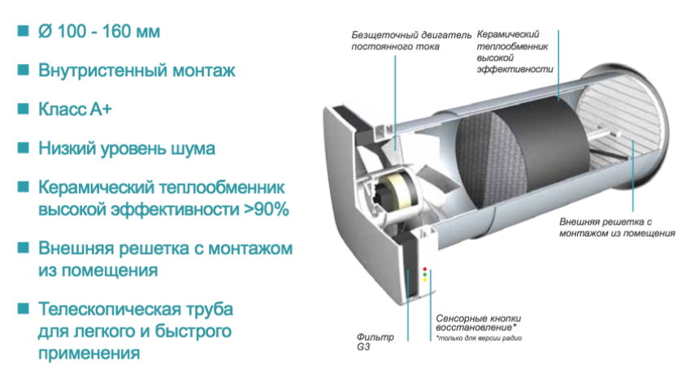

Применение рекуператоров при строительстве энергоэффективного дома ДОН
Устройство работает на основе принципа рекуперации тепла, с помощью керамического теплообменника, расположенного внутри устройства, который накапливает тепло, переданное воздушным потоком, который входит или выходит в/из комнаты и возвращает его, когда поток меняет свое направление.

Slide 16


Slide 17

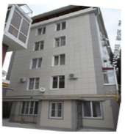
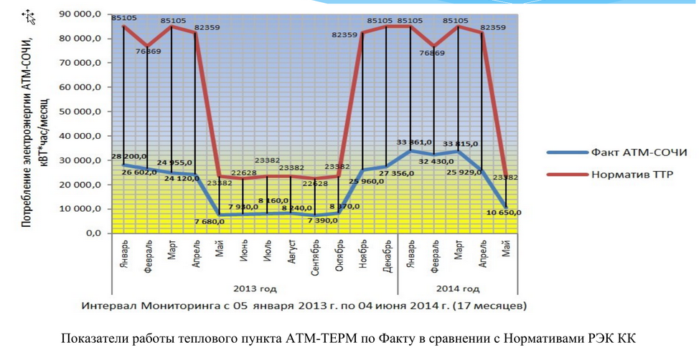
Показатели работы генераторов с АТМ-ТЕРМАРОН по сравнению с нормативами

Slide 18
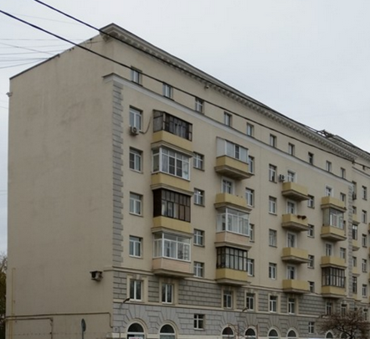
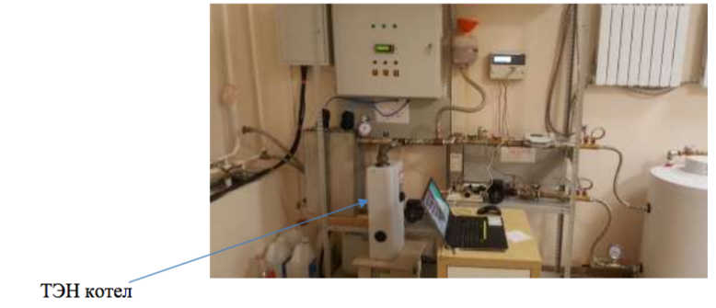
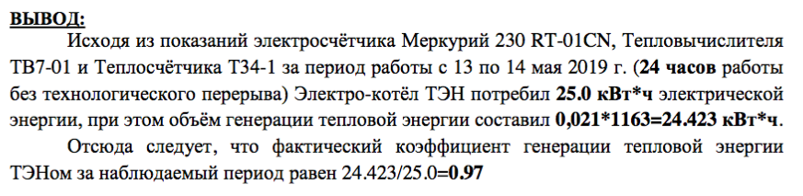

Slide 19

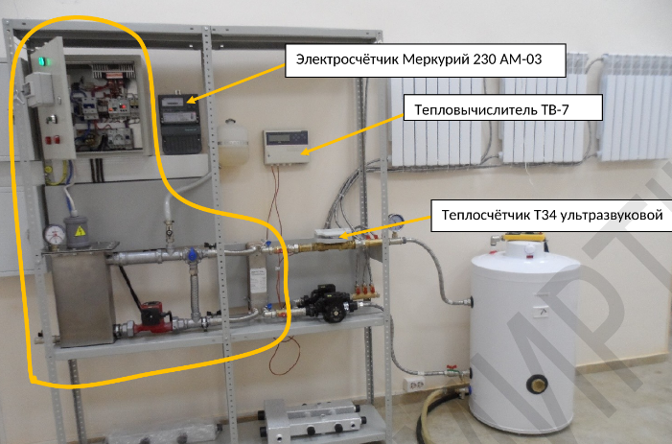
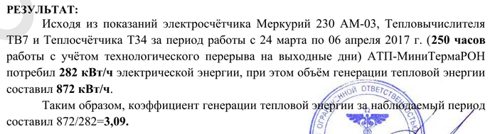

Slide 20
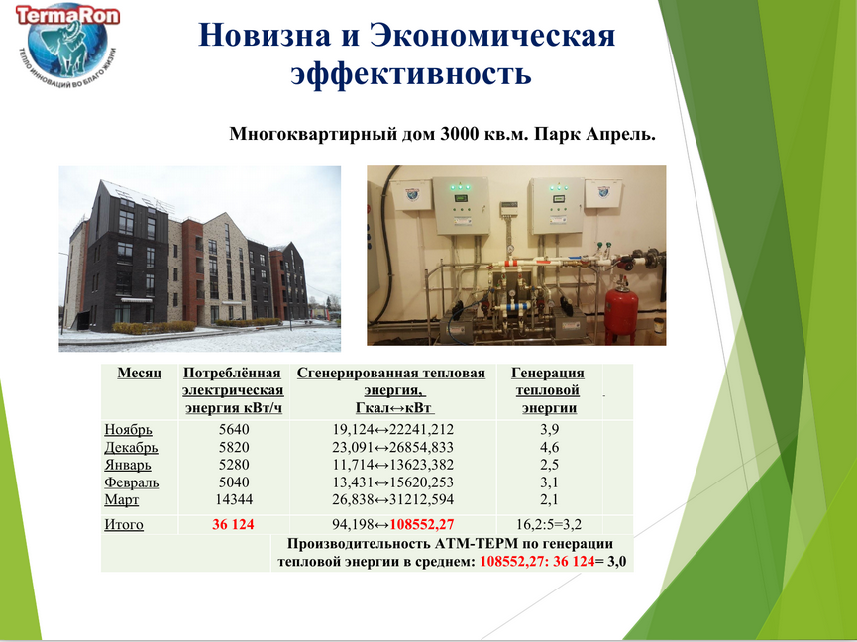

Slide 21
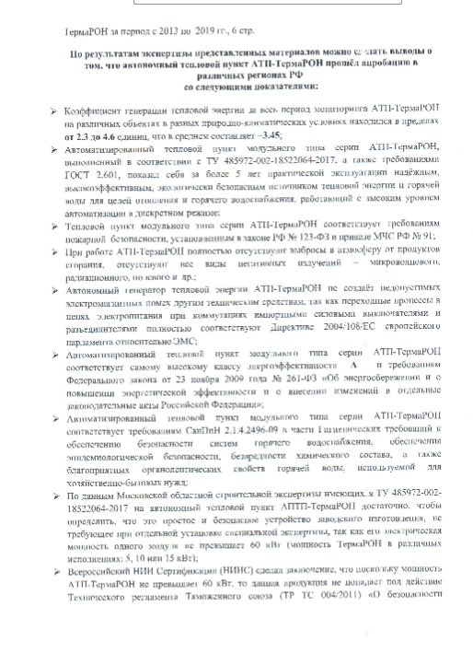
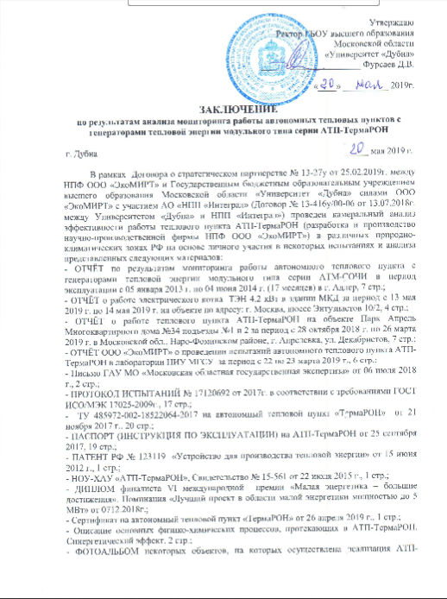
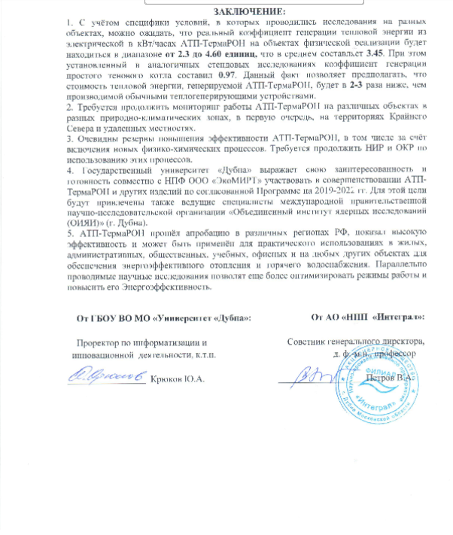
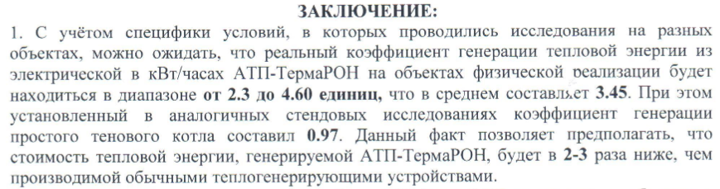
Заключение ГБУ МО «Университет «Дубна» с привлечением специалистов НП НИО «Обьединенный институт ядерных исследований» г Дубна

Slide 22
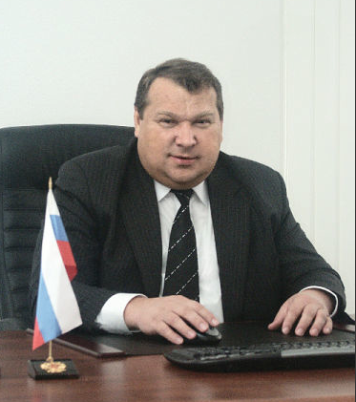
Контакты
Валерий Казейкин
Председатель секции Энергосбережение Экспертного совета по жилищной политике и ЖКХ Государственной Думы
Член Экспертного совета Правительства РФ
Член Общественного совета Министерства строительства и ЖКХ
Моб. тел:+7(903) 9691543
E-mail:nomaif@yandex.ru
http://npmaif.ru

